Slide 1
Обзор портала государственных и муниципальных услуг

Slide 2
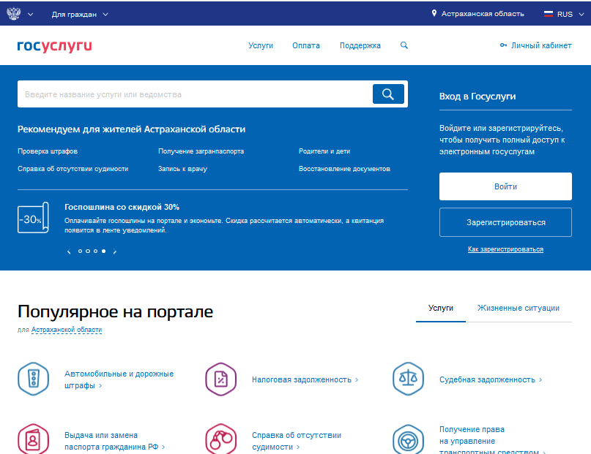

Slide 3
Госуслуги – Единый портал государственных услуг и функций (ЕПГУ), где у каждого гражданина есть возможность:
- узнать информацию о государственных и муниципальных услугах; - заказать госуслуги в электронной форме; - записаться на приём в ведомство; - оплатить любым электронным способом штрафы Госавтоинспекции, судебные и налоговые задолженности, госпошлины, услуги ЖКХ; - оценить качество предоставления госуслуг.

Slide 4
Муниципальные и государственные услуги

Slide 5
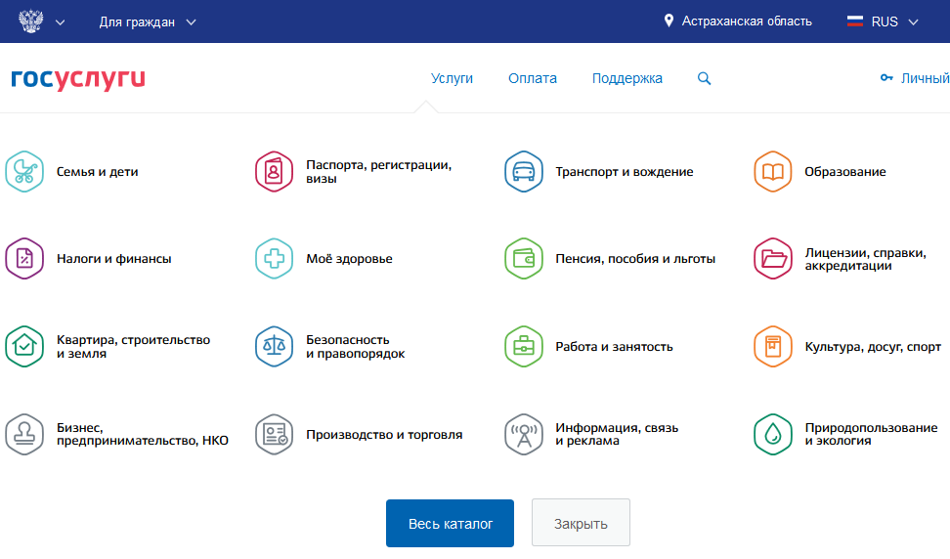

Slide 6
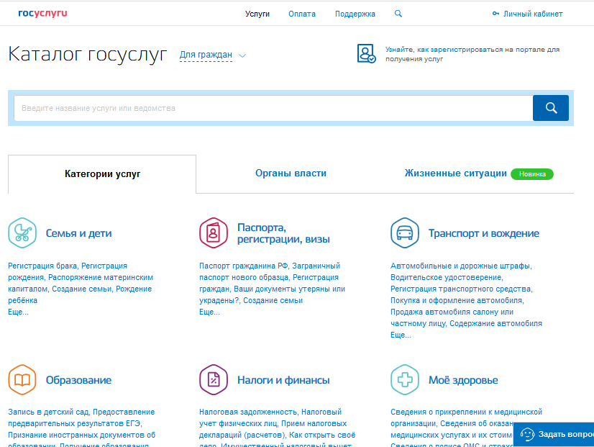

Slide 7
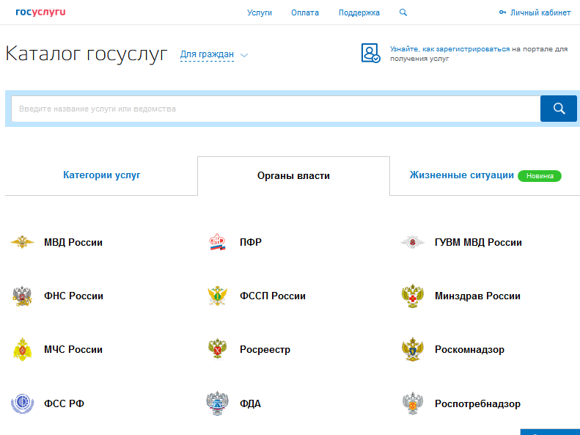

Slide 8
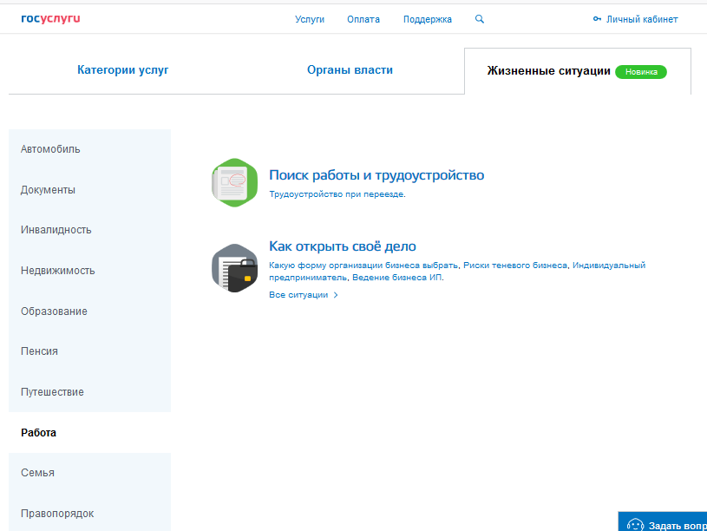

Slide 9
Образование

Slide 10
Муниципальные и государственные услуги

Slide 11
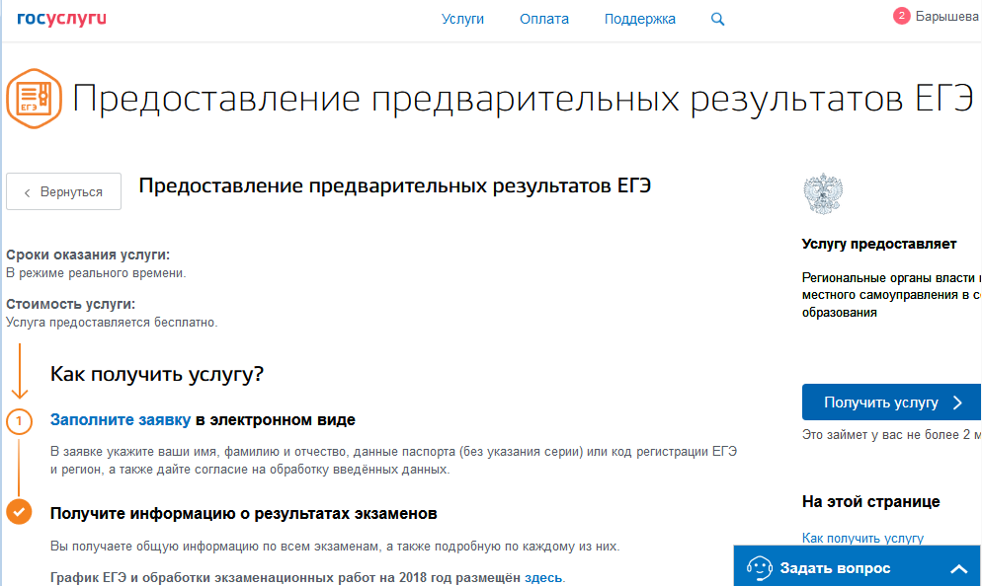

Slide 12
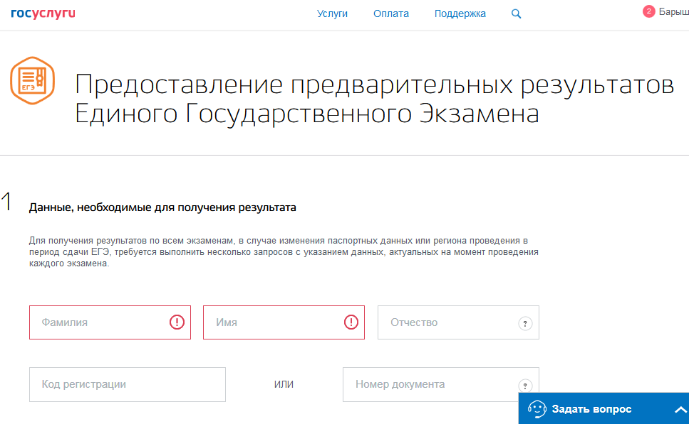

Slide 13
Предоставление информации о порядке проведения государственной (итоговой) аттестации обучающихся и о результатах единого государственного экзамена
Ответственными за предоставление услуги являются сотрудники учреждения, ответственные за выполнение конкретного административного действия.
Для получения услуги заявитель подает заявление в учреждение.
В случае направления заявления в электронной форме через единый, региональный портал, заявление должно быть заполнено в электронной форме, согласно представленной на едином, региональном портале электронной форме.
Notes:
Предоставление информации о порядке проведения государственной (итоговой) аттестации обучающихся и о результатах единого государственного экзамена
Общая информация
Услуга предоставляется учреждением. Ответственными за предоставление услуги являются сотрудники учреж-дения, ответственные за выполнение конкретного административного действия. В соответствии с пунктом 3 части 1 статьи 7 Федерального закона от 27.07.2010 № 2010-ФЗ «Об организации предоставления государственных и муниципальных услуг» при предоставлении государственной услуги запрещается требовать от заявителя осуществления действий, в том числе согласований, необходимых для получения государственной услуги и связанных с обращением в иные государственные органы, организации. Для получения услуги заявитель подает заявление в учреждение. В случае, если для предоставления услуги необходимо представление документов и информации об ином лице, не являющемся заявителем, при обращении за получением услуги заявитель дополнительно представляет заявление, подтверждающее наличие согласия указанных лиц, а также полномочия заявителя действовать от имени указанных лиц или их законных представителей при передаче персональных данных указанных лиц в учреждение. По выбору заявителя заявление представляется в учреждение посредством личного обращения заявителя, либо направления по почте, либо с использованием электронных носителей и (или) информационно-телекоммуникационных сетей общего пользования, в том числе сети «Интернет» (далее – в электронной форме): лично при посещении учреждения; посредством единого http://www.gosuslugi.ru, регионального http://gosuslugi.astrobl.ru порталов; иным способом, позволяющим передать заявление в электронной форме. Прием заявления для предоставления услуги, осуществляется сотрудником учреждения, ответственным за прием и регистрацию документов, в соответствии с графиком работы учреждения. Факт подтверждения направления заявления по почте лежит на заявителе. В случае направления заявления в электронной форме через единый, региональный портал, заявление должно быть заполнено в электронной форме, согласно представленной на едином, региональном портале электронной форме. Датой предоставления заявления, является: - в случае личного обращения – день поступления заявления, должностному лицу министерства, ответственному за прием и регистрацию документов; - в случае поступления заявления по почте – дата отправления письма, указанная на почтовом штемпеле; - в случае поступления заявления в электронной форме – дата поступления заявления, указанная на региональном портале http://gosuslugi.astrobl.ru или едином портале http://www.gosuslugi.ru и подтвержденная ответным сообщением. Заявители
Физические лица, Юридические лица

Slide 14
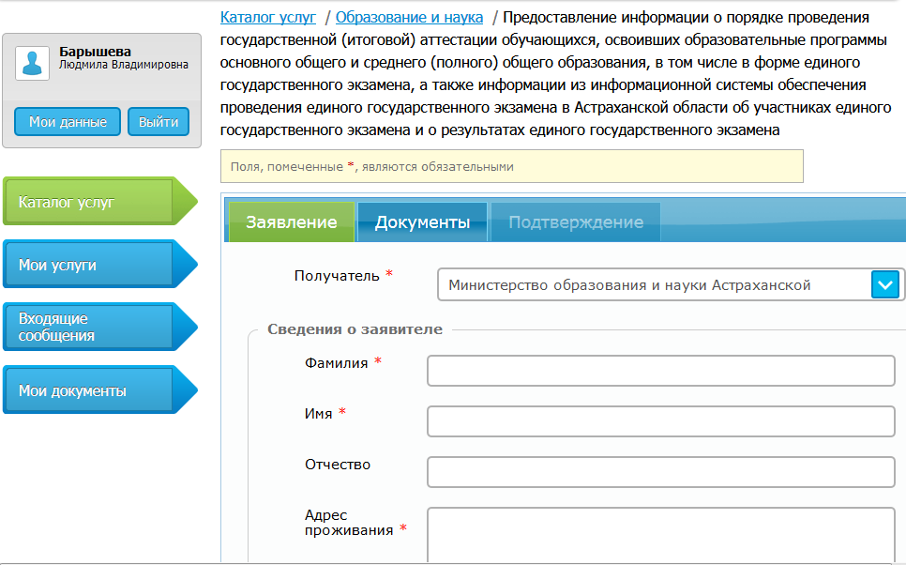

Slide 16
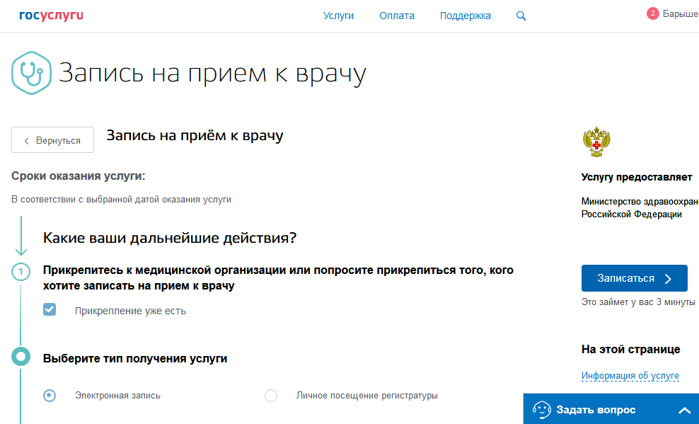

Slide 17
